Slide 1
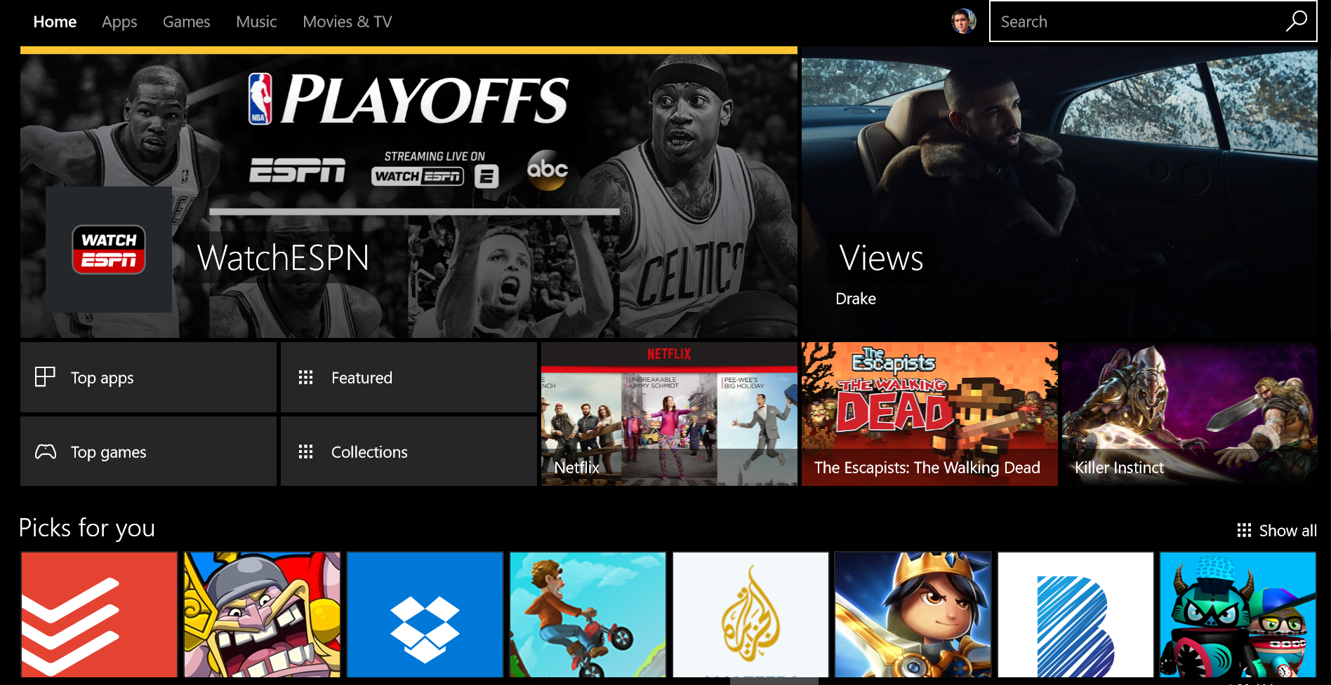
https://www.dreamspark.com/Student/Windows-Store-Access.aspx

Slide 2


Slide 3





Eventos
Dreamspark
…

Slide 4
Dual Boot
y VMs
Introducción a Active Directory
Apps en JavaScript para Windows 10
…
JavaScript 101
ES6 & JavaScript funcional
…
Videojuegos en JavaScript con Clockwork.js
…
JavaScript for Makers
…

Slide 5

Innovación
Ciudadanía Global
Videojuegos

Slide 6

@uamnet

uamnet@live.com

uamnet.azurewebsites.net

Slide 7
Hacerse miembro
Obligaciones
Ninguna
Ventajas
Estar al tanto de las actividades que realizamos

